Slide 1
第四章
循环
1

Slide 2
本章内容
While循环
do-while循环
For循环
采用哪种循环
嵌套循环
关键字break和continue

Slide 3
While循环
语法
while (loop-continuation-condition)
statement or block
循环继续条件
布尔表达式
false
true
循环体
语句／语句块
int i = 0;
while (i < 100) {
System.out.println(“Welcome to Java!”);
i++;
}

Slide 4
While循环
循环继续条件应该总是放在圆括号内
只有当循环体只包含一条语句或不包含语句时，循环体的花括号才可以省略
当使用一个控制变量来对执行次数计数，这个循环被称为计数器控制循环
（counter-controlled loop）

Slide 5
使用标记值控制循环语句
循环中的标记值（sentinel value）是一个用来表明循环结束的特殊值
如果一个循环使用了标记值来控制它的执行，它就称为标记值控制的循环
（sentinel-controlled loop）
例：读取和计算不确定的整数之和，输入0表示输入结束
不要用浮点值来比较数值是否相等

Slide 6
常见错误
要保证循环继续条件最终可以变为false，以便程序能够结束
无限循环是常见的程序设计错误之一
程序员经常会犯的另一种错误就是使循环多执行一次或少执行一次，这种情况通常称为差一错误
int i = 0;
while (i <= 100) {
System.out.println(“Welcome to Java!”);
i++;
}

Slide 7
猜数字
随机给一个数字[0,100]
直到猜中
IPO
直到猜中[不想猜了]，使用标记值控制循环

Slide 8
输入输出重定向
import java.util.Scanner;
public class SentinelValue {
/** Main method */
public static void main(String[] args) {
// Create a Scanner
Scanner input = new Scanner(System.in);
// Read an initial data
System.out.print(
"Enter an integer (the input ends if it is 0): ");
int data = input.nextInt();
// Keep reading data until the input is 0
int sum = 0;
while (data != 0) {
sum += data;
// Read the next data
System.out.print(
"Enter an integer (the input ends if it is 0): ");
data = input.nextInt();
}
System.out.println("The sum is " + sum);
}
}

Slide 9
java SentinelVale <input.txt
java SentinelVale <input.txt >output.txt

Slide 10
do-while循环
语法
do
statement or block
while (loop-continuation-condition);
语句／语句块
布尔表达式
true
false
do-while循环体至少被执行一次

Slide 11
For循环
语法
for (initial-action; loop-continuation-condition;
action-after-iteration)
statement or block
初始动作
布尔表达式
false
true
语句／语句块
每次迭代后
执行的动作
for (int i = 0; i < 100; i++) {
System.out.println(“Welcome to Java!”);
}

Slide 12
For循环
for循环中的初始动作可以是零个或多个以逗句分隔的变量声明语句或赋值表达式
for循环中的每次迭代之后的动作可以是零个或多个以逗句分隔的语句
  一般用来对控制变量做自增或自减
正确但很少用
  for (int i = 1; i < 100; System.out.println(i++));

Slide 13
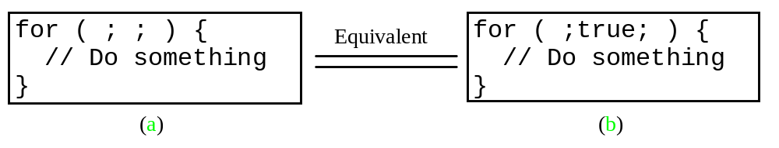

For循环
如果省略for循环中的循环继续条件，则隐含地认为循环继续条件为true

Slide 14
采用哪种循环
三种循环语句while、do-while和for, 在表达上是等价的
  While循环和for循环都称前测试循环
  do-while循环称为后测试循环

Slide 15
采用哪种循环
建议使用自己觉得最自然、最舒服的一种循环语句
一般情况下
  如果已经提前知道重复次数，就采用for循环
  如果无法确定重复次数，就采用while循环
  如果在检验继续条件前需要执行循环体，就用do-while循环代替while循环

Slide 16
常见错误
在for子句末尾和循环体之间多写分号是一个常见的错误
for (int i = 0; i < 10; i++);
{
System.out.println(“Hi”);
}
for (int i = 0; i < 10; i++) {}
{
System.out.println(“Hi”);
}
Equivalent to
int i = 0;
while (i < 10);
{
System.out.println(“Hi”);
i++;
}
int i = 0;
while (i < 10) {}
{
System.out.println(“Hi”);
i++;
}
Equivalent to

Slide 17
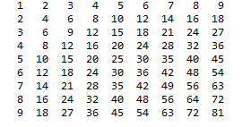
嵌套循环
循环可以嵌套
for (int i = 1; i <= 9; i++) {
for (int j = 1; j <= 9; j++) {
System.out.printf("%4d", i * j);
}
System.out.println();
}

Slide 18
break
立即结束包含它的最内层的循环
布尔表达式
假
真
语句／语句块
while (number < 20) {
number++;
sum += number;
if (sum >= 100) break;
}
break
语句／语句块

Slide 19
continue
结束当前迭代，执行下一次迭代
布尔表达式
假
while (number < 20) {
number++;
if (number == 10 ||
number == 11) continue;
sum += number;
}
真
语句／语句块
continue
语句／语句块

Slide 20
注意
continue语句总是在一个循环内
  在while和do-while循环中，continue语句之后会马上计算循环继续条件
  在for循环中，continue语句之后会立即先执行每次迭代后的动作，再计算循环继续条件
通常，只有在能够简化代码并使程序更容易阅读的情况下，才可以适当地使用break和continue

